Slide 1
INICIATIVA migrantes En PAÍSES EN CRISIS (MICIC)
Minimizar los riesgos y crear salvaguardas
Co presidida por las Filipinas y los Estados Unidos

Slide 2
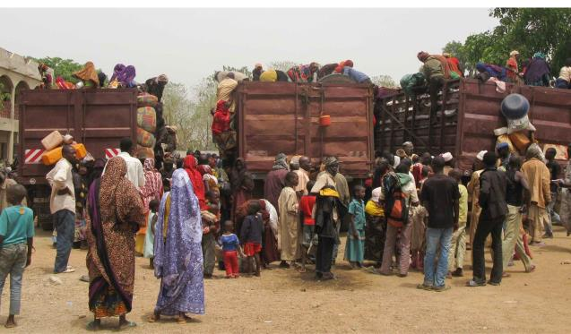
Resumen de la Iniciativa MICIC
Orígenes
Objetivos
Alcance
Beneficiados
Proceso
Interesados
Resultado

Slide 3
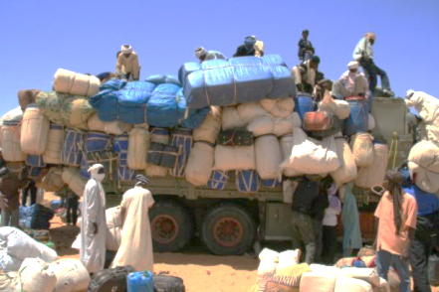
2011 Crisis en Libia
Febrero a junio de 2011conflicto civil
706.000 migrantes huyeron de Libia
La mayoría procedente de países vecinos – el 45% era de 120 nacionalidades
Todos precisaban asistencia; muchos precisaban protección y evacuación
Impacto:
La economía libia adversamente afectada por la pérdida de trabajadores extranjeros
El flujo de remesas termina abruptamente
Para los países de procedencia la vuelta e reintegración produce dificultades

Slide 4
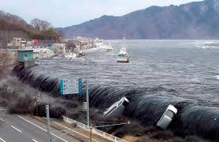
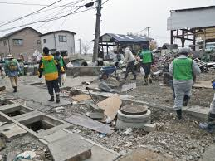
2011: Desastre en Japón
En 2011 había 2,1 millones de extranjeros registrados en Japón;
La crisis del 11 de marzo (terremoto y tsunami) mató a unos 20.000 y desplazó a un sinnúmero más;
531.000 extranjeros, casi una cuarta parte de
los que estaban en Japón, abandonaron a ese
país en el mes posterior al terremoto;
Durante la crisis, la comunicación con los
migrantes era esencial para la asistencia
de emergencia.

Slide 5
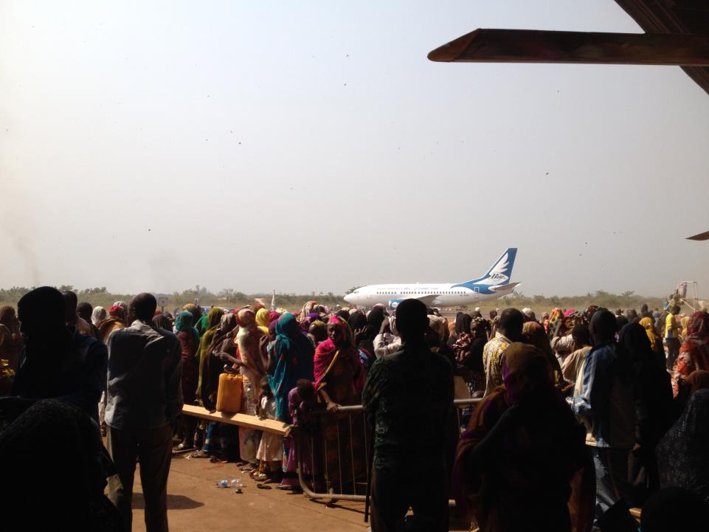
And CAR..
Crisis persistente en la RCA
Migrantes atrapados por la violencia: muchos se congregaron cerca del aeropuerto en Bangui con la esperanza de ser evacuados.
Ayuda humanitaria persistente por parte de la comunidad internacional;
Claro rol de la población migrante: comercio y contribución económica importante;
En las mirillas durante el auge crítico de la violencia desde diciembre de 2013;
Repentino flujo de retornos (julio de 2014): 106.342 a Chad; 4.314 a Camerún; 1.073 a otros países; cifras desconocidas a la RDC y al Congo.
Dificultades para identificar a la persona y su nacionalidad

Slide 6
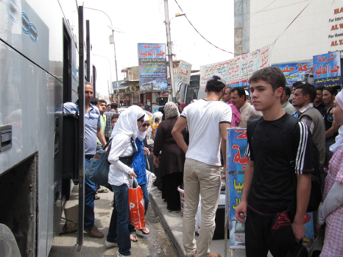
Orígenes de la Iniciativa MICIC
Los migrantes quedan olvidados cuando hay conflictos o desastres naturales en sus comunidades anfitrionas:
Peter Sutherland, representante especial del Secretario General de la ONU y la OIM llamaron la atención a este tema; que fue tema del CIG 2010-2011; y Diálogo de Alto Nivel de la ONU 2013;
Es necesaria la respuesta
encabezada por el estado para:
Aumentar la protección
Disminuir la vulnerabilidad

Slide 7
¿Por qué los migrantes?
Los migrantes enfrentan dificultades específicas cuando hay crisis y:
No están incluidos en los planes de emergencia,
No tienen acceso a información,
Tienen barreras lingüísticas,
No tienen documentos de identidad,
No tienen acceso a los servicios consulares,
No tienen acceso a servicios de evacuación y reintegración, etc.

Slide 8
Objetivo general: Salvar vidas, mejorar las respuestas
Mejorar la preparación > reducir la vulnerabilidad
Respuesta más eficaz > salvar vidas, mejorar la protección y la asistencia
Mejor recuperación > mejorar los resultados de desarrollo social e humano

Slide 9
Proceso
Proceso inclusivo encabezado por el estado, para producir directrices voluntarias, no vinculantes e identificar las prácticas eficaces para reducir la vulnerabilidad, salvar vidas y perfeccionar la protección y la ayuda
Definir las dificultades y recolectar las pruebas de base;
Examinar los roles y las responsabilidades de los Estados (de origen, de tránsito y anfitriones) así como los de otros interesados, es decir, empleadores, organizaciones internacionales, sociedad civil;
Identificar medidas prácticas específicas que se pueden tomar para prepararse para y responder a las crisis, así como mejor proteger las vidas, los derechos y la dignidad de los migrantes atrapados en países en crisis.

Slide 10
Liderazgo
Co presidentes: Gobiernos de las Filipinas y de los Estados Unidos
Grupos de trabajo:
Gobiernos: Australia, Bangladesh, Costa Rica, Etiopía, Comisión Europea, Filipinas, Estados Unidos
Organismos y expertos internacionales: OIM, ACNUR, Representante Especial del Secretario General de ONU para Migración Internacional y Desarrollo, Instituto para el Estudio de la Migración Internacional de la Universidad de Georgetown
Secretaría a cargo de la OIM

Slide 11
Alcance
¿Cuáles migrantes? Migrantes atrapados en países en crisis
La iniciativa se aplica a los migrantes en países en crisis; y no a los migrantes en situaciones de crisis personal;
Si bien otros migrantes pueden ser extremadamente vulnerables y sus vidas o derechos pueden estar en peligro, este programa es solamente para esta situación extrema
Se aplica a los migrantes que ya se encuentran en el país cuando ocurre la crisis, no importa su condición migratoria; pero no a los migrantes en tránsito o que buscan entrar.
Esta iniciativa no tiene la intención de reemplazar procesos y trámites de protección de refugiados ya existentes.
¿Qué tipos de crisis? Desastres naturales o conflicto; no simplemente circunstancias económicas, de empleo o de vida difíciles.
¿En qué fases? Pre crisis, durante la crisis, y post crisis.

Slide 12
Si bien la Iniciativa MICIC está enfocada en situaciones específicas:
El resultado de la Iniciativa MICIC será útil para los Estados que abordan una gama más amplia de escenarios migratorios;
Para los migrantes y las situaciones no abarcadas por la Iniciativa MICIC serán necesarios distintos tipos de planificación y respuestas, debido a la necesidad de individualizar los enfoques.

Slide 13
¿Quiénes son los beneficiados?
Migrantes en el país en crisis que no tienen cómo volver sin riesgo a sus hogares: migrantes y sus familiares, entre ellos turistas, viajeros de negocios, estudiantes extranjeros, migrantes por matrimonio, víctimas de la trata y migrantes traficados, etc.
con y sin condición legal en el país;
presentes en el país de forma temporal o permanente pero que no son ciudadanos;
con atención especial a los más vulnerables: mujeres, niños, ancianos y discapacitados;
esta iniciativa no reemplaza las protecciones ya existentes para refugiados.

Slide 14
Consultas
Consultas regionales: Patrocinadas por la CE
África occidental y central
Mediterráneo Sur y Oriente Medio
Sur y sureste asiático
América Latina
África oriental y septentrional
Europa del Este y Asia Central
Otras consultas temáticas y de interesados en la cuales se hablará de la MICIC:
Procesos Consultivos Regionales sobre Migraciones (PCRM)
Foro Global sobre Migración y Desarrollo (FGMD)
Cumbre Humanitaria Mundial (CHM)
Consultas entre expertos temáticos
Organizaciones internacionales, sociedad civil, sector privado

Slide 15
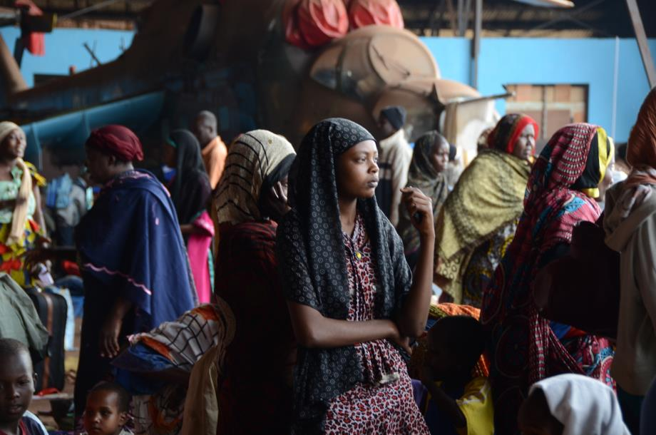
Migrantes en países en crisis: una responsabilidad colectiva

Slide 16
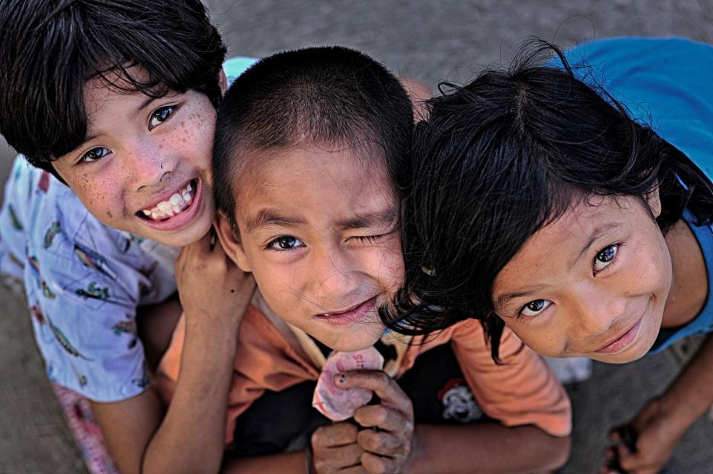
Únase al debate para encontrar soluciones creativas para los migrantes atrapados en países en crisis
Manténgase informado:
http://www.iom.int/cms/micic

